Slide 1
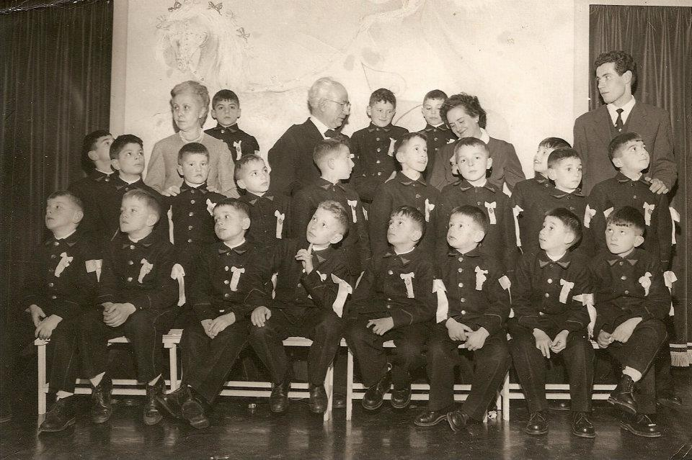
ORFANOTROFIO MASCHILE dei MARTINITT

Slide 2
DALLA FONDAZIONE
La fondazione dell’orfanotrofio dei Martinitt risale al 1532, quando, per far fronte al problema dei tanti fanciulli abbandonati per strada, il duca Francesco II Sforza fece chiamare il nobile veneziano Gerolamo Emiliani. Nel 1534 per le fanciulle venne fondato un orfanotrofio femminile. Nel 1535 il duca donò all’orfanotrofio maschile una casa più ampia nei pressi di via Morone, qui trent’anni più tardi sorse la chiesa di San Martino, da cui i ragazzini presero il nome di Martinitt (Martinin al singolare). Durante il Cinquecento e nel Seicento l’istituto ebbe una grande notorietà e, mentre il numero degli orfani cresceva, crescevano anche le donazioni, i lasciti e le eredità devolute dai nobili e dai ricchi milanesi. Nel corso del Settecento il numero degli orfani era così cresciuto da rendere necessaria una sede più ampia. A tal fine nel 1772 Maria Teresa d’Austria destinò ai Martinitt il monastero di San Pietro in Gessate.

Slide 3
… AD OGGI
Dal dopoguerra a oggi Martinitt e Stelline hanno vissuto una enorme trasformazione. Negli anni Settanta sono nate, infatti, le comunità alloggio, ovvero dei piccoli gruppi di orfani che vivono in appartamenti di proprietà dell'Ente con i loro educatori quasi come in una vera famiglia.

Slide 4
REQUISITI DI AMMISSIONE
I requisiti di ammissione al ricovero erano:
Avere compiuto il settimo e non aver superato il decimo anno d’età;
Essere miserabili
Essere orfani dei genitori o almeno del padre
Essere vaccinati
Essere di sana e robusta costituzione fisica

Slide 5
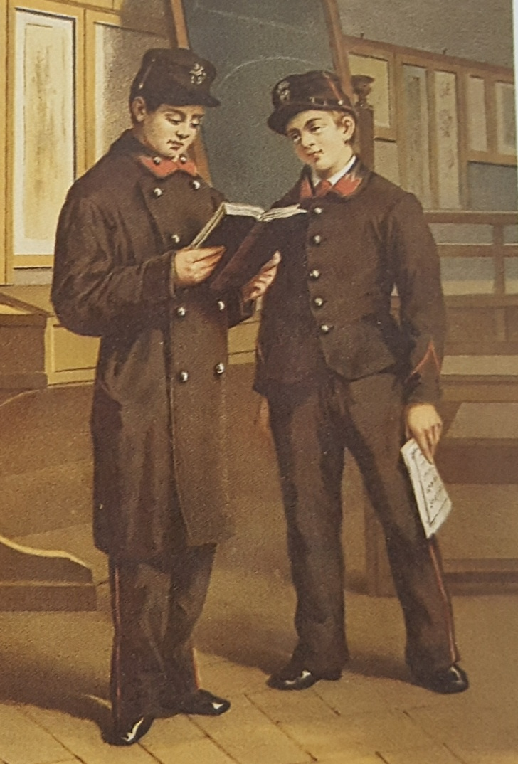
LO STILE DEI MARTINITT
La divisa dei Martinitt dell’’800 era composta da:
pantaloni di panno con striscia rossa lungo tutto il fianco
una camiciola
un cravattino rosso
calze
un paltoncino
un berretto con visiera, su cui figurava uno stemma e il numero di matricola usato come segno di riconoscimento

Slide 6
IL RUOLO DEI MARTINITT DURANTE IL RISORGIMENTO
Parlando di quei ragazzi, non si può non ricordare la loro eroica partecipazione, come staffette da una barricata all’altra, nelle Cinque Giornate di Milano (18-22 Marzo 1848). La leggenda narra che l’idea di utilizzarli come portaordini e messaggeri nelle Cinque Giornate venne a Enrico Cernuschi.
Quelle giornate li videro, dunque, impegnati sulle barricate, prendendo persino parte attiva, negli ultimi due giorni, ad alcuni scontri, mentre altri attendevano al servizio di ambulanza e alla cura dei feriti di guerra presso l’infermeria dell’orfanotrofio.
In realtà tutto ciò parrebbe essere solo un esagerazione della tradizione orale, poiché non ci sono documenti a testimonianza di questo avvenimento.
Si possono solamente trovare documenti successivi al 23 Marzo 1848.

Slide 7
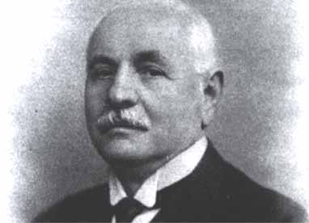
I MARTINITT: DALLA POVERTÀ ALLA FAMA
Alcuni Martinitt grazie al lavoro appreso all’interno dell’orfanotrofio riuscirono a riscattarsi, trovando la propria strada e facendo molto successo.
EDOARDO BIANCHI
A sette anni fu accolto nel collegio dei Martinitt, dove venne a conoscenza della meccanica apprendendone i primi rudimenti.
Nel 1885 riuscì a impiantare una piccola officina meccanica nel centro storico di Milano, nella quale iniziò l'attività di riparatore e di costruttore di biciclette.
Dotato di grande genio meccanico rinnovò profondamente la concezione e la realizzazione dei velocipedi, creando così la prima bicicletta moderna.

Slide 8
LAVORI MASCHILI PIÙ FREQUENTI NEL 1800
Grafico dei lavori degli orfani
Campione analizzato 28

Slide 9
LAVORI MASCHILI PIÙ FREQUENTI NEL 1800
Grafico dei lavori dei padri e fratelli degli orfani
Campione analizzato
32

Slide 10
LAVORI FEMMINILI PIÙ FREQUENTI NEL 1800
Grafico dei lavori delle madri e delle sorelle degli orfani

Slide 11
LAVORI MASCHILI PIÙ FREQUENTI TRA IL 1900 E IL 1940
Grafico dei lavori degli orfani usciti dall’orfanotrofio
Campione analizzato 33

Slide 12
LAVORI MASCHILI PIÙ FREQUENTI TRA IL 1900 E IL 1940
Grafico dei lavori dei padri e fratelli degli orfani
Campione analizzato 39

Slide 13
LAVORI FEMMINILI PIÙ FREQUENTI TRA IL 1900 E IL 1940
Grafico dei lavori delle madri e delle sorelle degli orfani

Slide 14
LAVORI MASCHILI PIÙ FREQUENTI DOPO IL 1940
Grafico dei lavori degli orfani

Slide 15
LAVORI MASCHILI PIÙ FREQUENTI DOPO IL 1940
Grafico dei lavori dei padri e dei fratelli degli orfani

Slide 16
LAVORI FEMMINILI PIÙ FREQUENTI DOPO IL 1940
Grafico dei lavori delle madri e sorelle degli orfani

Slide 17
LA NOSTRA ESPERIENZA
Questo progetto si è svolto nell’arco di una settimana. Dal 26 al 30 giugno 2017.
I primi giorni ci siamo occupati dell’analisi dei fascicoli riguardanti le informazioni sui Martinitt.
In seguito abbiamo riportato i dati trovati su un documento Excel e abbiamo creato un Power Point con gli elementi fondamentali e in aggiunta le interviste realizzate a Marina e Renato negli ultimi giorni. Quest’ ultime sono state infine trascritte su un documento Word.

Slide 18
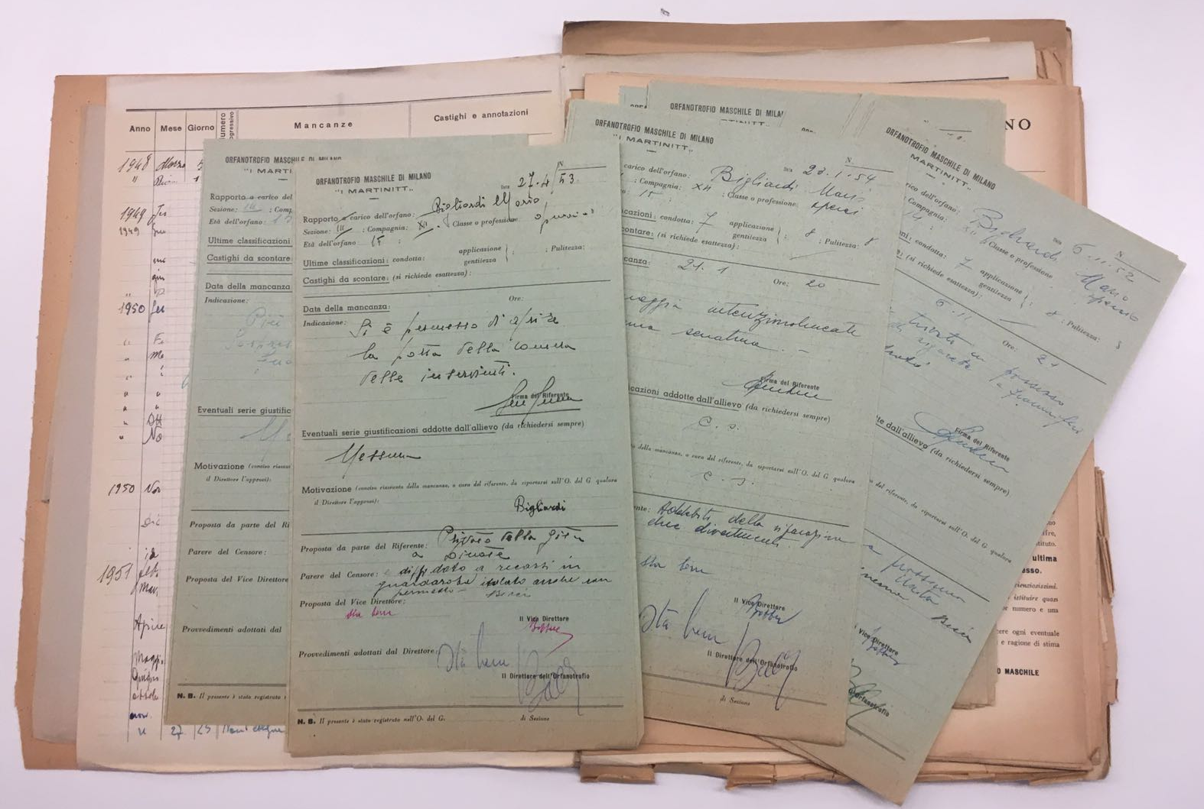
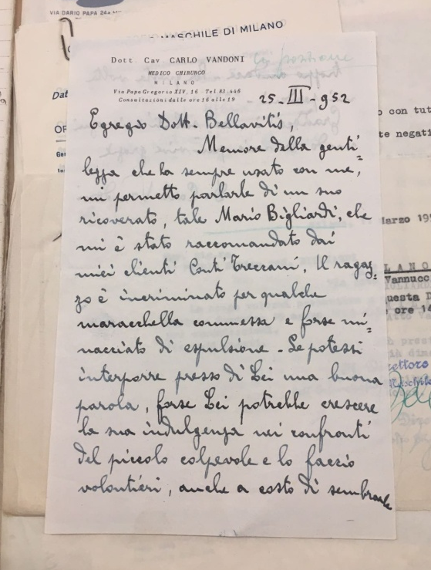
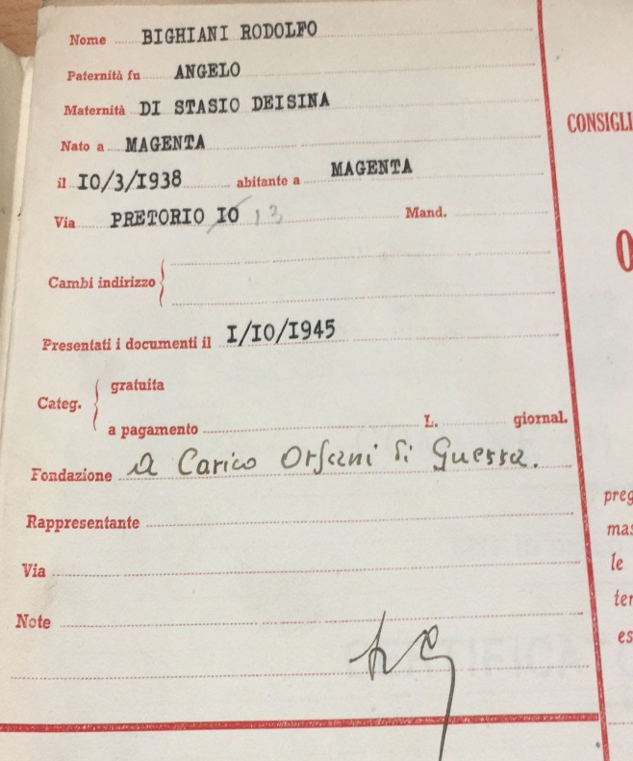
DOCUMENTI STORICI
Dati dell’orfano
Lettera di una madre
Rapporti sui comportamenti indisciplinati degli orfani

Slide 19
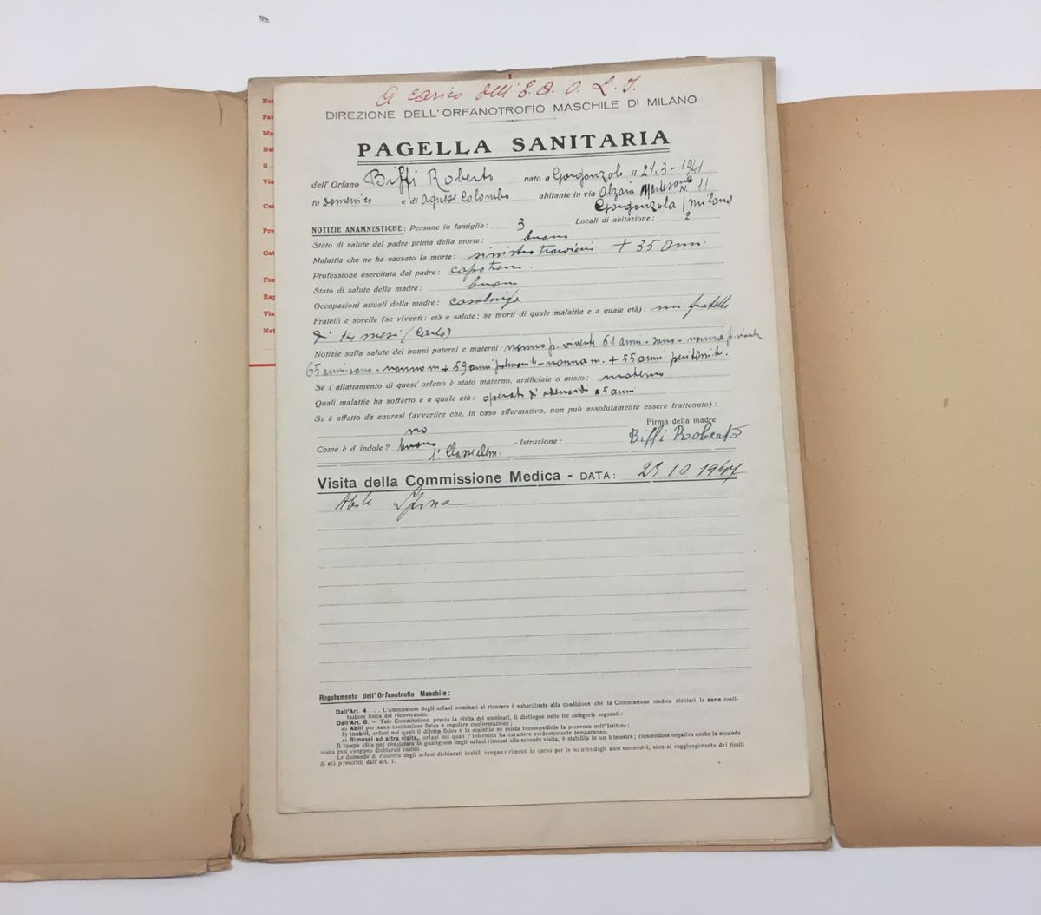
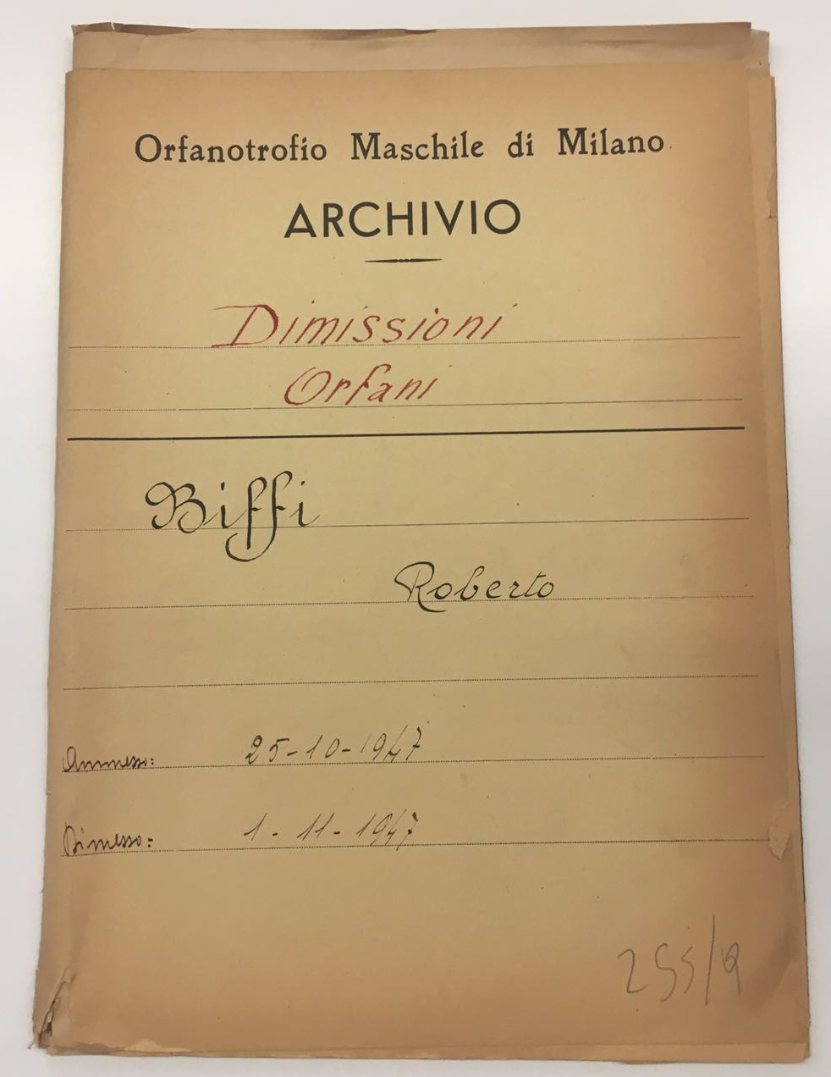
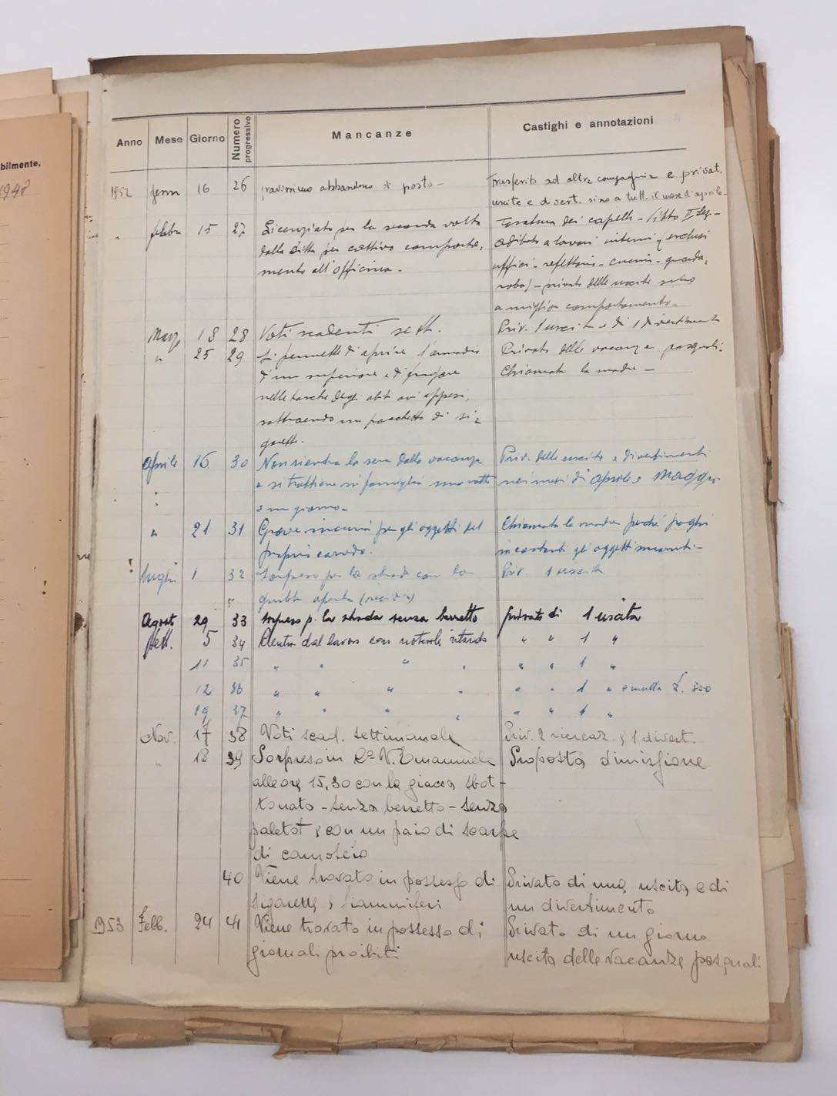
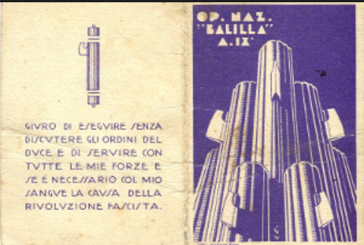
Pagina iniziale del fascicolo
Castighi degli orfani
Pagella sanitaria
Tessera dei giovani balilla

Slide 20
INTERVISTA ALLA EX STELLINA MARINA SACCHI
Quanto è rimasta in Orfanotrofio?
Ci sono rimasta 5 anni: sono entrata nel 1951 e sono uscita nel 1956.
Il primo impatto con l’Orfanotrofio è stato molto positivo, anche perché mia sorella viveva già lì.
Com’era la giornata tipo in Orfanotrofio?
Ci svegliavamo molto presto, rifacevamo il letto, andavamo in chiesa e facevamo colazione prima di andare a scuola dalle 8:00 alle 12:40. Dopo la scuola, ci riunivamo in refettorio per il pranzo e dopo una pausa in corridoio o in giardino, tornavamo a scuola per fare i compiti. Alle 18 andavamo in chiesa per il rosario, alla fine del quale cenavamo e dopo un’ ultima ricreazione andavamo a dormire alle 20.
Quali erano le principali attività di svago?
La domenica facevamo delle passeggiate per Milano e in estate si sceglieva se trascorrere le vacanze al mare o in montagna. Sempre in estate avevamo la possibilità di vedere i genitori. Andare al cinema o al Teatro alla Scala era considerato il divertimento principale.

Slide 21
Lavorava all’interno dell’Orfanotrofio?
No, io ero troppo piccola per lavorare, però ricordo che le ragazze più grandi frequentavano dei laboratori dove apprendevano diverse abilità. Solo l’ultimo anno ho cominciato a imparare alcuni lavori da sarta.
Quali sono state le sue esperienze lavorative fuori dall’Orfanotrofio?
Appena uscita, mia mamma mi aveva trovato un lavoro in tintoria dove ho imparato a stirare. Ho anche lavorato in maglieria. Ho frequentato le scuole serali e dopo il diploma ho subito trovato lavoro come impiegata.
Quale lavoro le sarebbe piaciuto fare?
L’impiegata, infatti è quello che ho fatto.

Slide 22
INTERVISTA AL SIG. RENATO BRESCIANI
In cosa si è specializzato?
Sono specializzato in Telecomunicazioni metalmeccaniche, laureato in Scienze politiche. Ho frequentato l’Istituto Tecnico.
Quando ha iniziato a lavorare?
A 20 anni, tardi il mio tempo. Le ditte assumevano definitivamente solo dopo il servizio militare. Prima di iniziare il militare ho fatto lavoretti per guadagnare.
Dove ha lavorato dopo il servizio militare?
In due ditte. La prima, in cui ho lavorato come installatore di Radiofari, è stata un’esperienza negativa per motivi politici. Successivamente sono stato rappresentante per la ditta Pontiradio. Quando è stata venduta dagli americani, è diventata FACE Standard e ad oggi è abbandonata.
Su una ditta di 2300 lavoratori, 1300 erano impiegati, di cui 800 erano tecnici; tuttavia io non ho mai svolto il ruolo di funzionario, ma quello del rappresentante.
Nella sua esperienza ha riscontrato pari opportunità lavorative per donne e uomini?
La discriminazione era radicata nel sistema scolastico, in quanto gli istituti tecnici erano frequentati quasi esclusivamente da soli maschi. Nonostante ciò nei laboratori della ditta erano presenti operaie donne specializzate e ai piani alti c’erano donne laureate. La ditta però era organizzata per la parità.

Slide 23
Essendo lei sindacalista, crede che i diritti dei lavoratori fossero rispettati maggiormente allora piuttosto che adesso?
Certamente oggi sono meno rispettati, poiché allora si andava incontro alle necessità degli studenti per promuovere l’Istruzione e indirizzarli verso il mondo del lavoro; ad esempio gli studenti lavoratori beneficiavano di agevolazioni come tre giorni retribuiti di permesso in preparazione all’esame, al superamento del quale allo studente venivano rimborsate le tasse scolastiche.
Nonostante oggi il lavoro a cottimo sia stato abolito, è comunque presente nell’ambito lavorativo perché i lavoratori vengono incentivati a fare straordinari per ottenere un guadagno che, in relazione al lavoro svolto, risulta inadeguato.
Secondo lei, la preparazione data dalle scuole, permetteva agli studenti di trovare opportunità lavorative?
Mentre i Licei fornivano una conoscenza che necessitava un ulteriore approfondimento all’Università, gli Istituti tecnici davano una formazione pratica che permetteva di trovare un impiego immediatamente dopo il diploma.

Slide 24
Lei prima ha menzionato la discriminazione in ambito scolastico tra maschi e femmine, era presente anche in ambito lavorativo?
Erano presenti lavori prettamente maschili e altri solo femminili. Io stesso avrei voluto diventare insegnante, ma era considerato un “mestiere da donna”. Infatti solo gli uomini fortemente determinati riuscivano a svolgere un lavoro definito femminile. Lo stesso vale per le donne, chi si impegnava in una carriere maschile, raggiungeva ottimi risultati e occupava posti di alto livello. Inoltre vi era una discriminazione di classe, in quanto prevalentemente i figli della borghesia avevano la possibilità di andare al liceo.
Quali erano le condizioni lavorative nella sua ditta?
Essendo Ispettore Controllo Qualità, giravo per lo stabilimento. Durante un controllo nella zona da noi chiamata “Lazzaretto” (per via delle sostanze tossiche che venivano utilizzate), constatai che le condizioni lavorative erano pessime e le attrezzature non adatte. Infatti, dopo poco tempo arrivò all‘ azienda una multa di 1.5 miliardi di lire. Il sindacato riuscì a stipulare un accordo con il quale avrebbero potuto investire parte della somma in miglioramenti.

Slide 25
ALTRI POSSIBILI APPROFONDIMENTI
IDENTITA’ DEL FIDEJUSSORE
PRINCIPALI CAUSE DI MORTE DEI GENITORI
PRINCIPALI CAUSE DI ESPULSIONE
DALL’ORFANOTROFIO
MEDIA DEI GUADAGNI FAMILIARI

Slide 26
Questo progetto è stato realizzato da:
Andrea Laura Dezi
Martina Servino
Valentina Impellizzeri
Samuele Rinaldi
Marilena Zhuka
Francesca Fabiana Moschetti
Veronica Luisoni
Sara Di Muraglia

